Slide 1
Въведение в C#
Обектно-ориентирано програмиране 2
Упражнение № 1.
09.04.
Златомила Минчева

Slide 2
Visual Studio
Mощна интегрирана среда за разработка (IDE) от Microsoft, предназначена за програмисти и разработчици, които искат да създават софтуерни приложения за Windows, Android, iOS, както и за уеб и облак. Тя е предпочитан избор за разработка на C# и .NET приложения поради своята интеграция, гъвкавост и широка функционалност.
Защо Visual Studio?
Поддръжка на множество езици: Visual Studio поддържа различни езици за програмиране включително C#, VB.NET, C++, JavaScript, Python и много други, което позволява на разработчиците да използват една и съща среда за различни проекти.
Интегрирани инструменти за разработка: Включва разнообразие от инструменти за диагностика, дебъгване, тестване, управление на версии и работа с бази данни, което улеснява целия процес на разработка.
Поддръжка на .NET платформата: Предоставя най-добрата възможна интеграция с .NET платформата, включително последните версии на .NET Core и .NET Framework.
Обширен набор от библиотеки и фреймуърки: Улеснява достъпа до огромно количество библиотеки и фреймуърки, което позволява на разработчиците да създават по-бързо и лесно мощни приложения.
Visual Studio marketplace: Предлага достъп до хиляди разширения и допълнения, които могат да персонализират и подобрят разработческия процес.

Slide 3
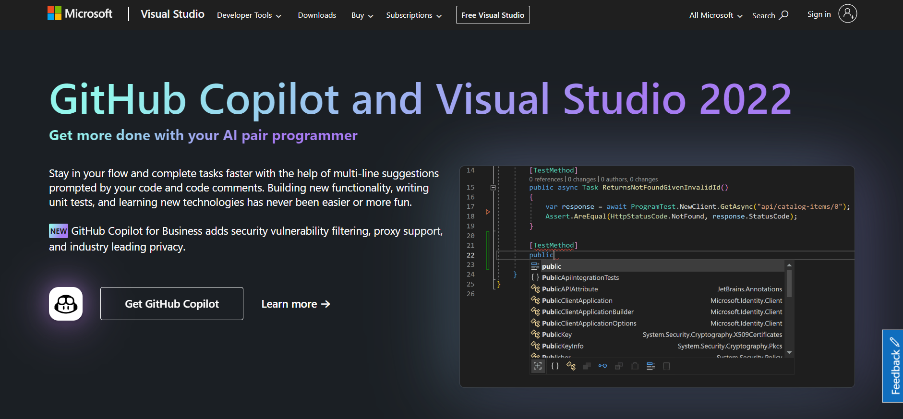
Инсталация на Visual Studio
Посещение на oфициалния уебсайт: Отидете на официалния уебсайт на Visual Studio и изберете версията, която искате да инсталирате. Community версията е безплатна за индивидуални разработчици, студенти, отворен код и малки екипи.
Изтегляне: Свалете инсталатора на предпочитаната от вас версия.
Инсталация: Стартирайте инсталатора и следвайте стъпките. По време на инсталацията ще имате възможност да изберете допълнителни компоненти и работни натоварвания, които отговарят на вашите разработчески нужди.
Персонализация: След инсталацията, можете да персонализирате средата по ваш вкус, като настроите теми, клавиатурни преки пътища, разширения и др.

Slide 4
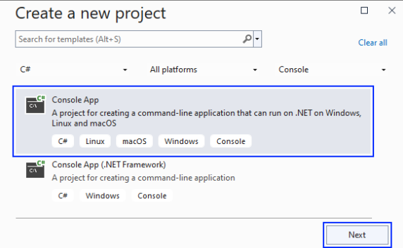
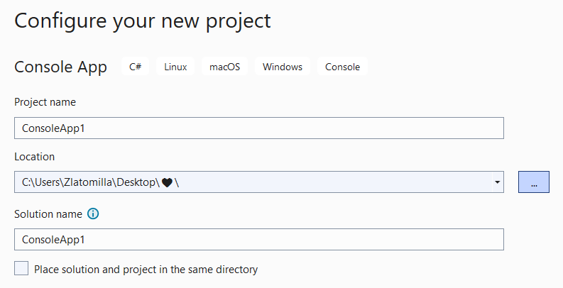
Първи Стъпки в Visual Studio
Създаване на нов проект: Изберете "File" > "New" > "Project". Появява се магьосник за създаване на проект, където можете да изберете типа проект, който искате да разработите.
Разбиране на интерфейса: Основният интерфейс на Visual Studio включва Solution Explorer (за навигация между файловете на проекта), Code Editor (за редактиране на код), и Properties Window (за преглед и редактиране на свойствата на избраните елементи).
Използване на основните функции: Експериментирайте с дебъгване на кода, добавянето на зависимости чрез NuGet Package Manager и управлението на версии с Git.

Slide 5
Git и GitHub
Git и GitHub играят централна роля в съвременната разработка на софтуер, като предлагат ефективни инструменти за контрол на версиите и сътрудничество. Git е система за контрол на версии, която позволява на разработчиците да следят и управляват промените в кода по време на разработката на проекти. GitHub, от друга страна, е уеб-базирана платформа за хостинг на Git репозитории, която улеснява сътрудничеството между разработчиците.
Защо Git и GitHub?
Ефективен контрол на версиите: Git позволява на разработчиците да запазват различни версии на своя код, което улеснява връщането към предишни състояния при необходимост.
Подобряване на сътрудничеството: GitHub предоставя платформа, където екипи могат да работят заедно върху код, да обсъждат промени и да споделят идеи, независимо от тяхното местоположение.
Обратна връзка и код ревю: GitHub улеснява процеса на преглед на кода, като позволява на разработчиците да коментират и предлагат промени преди те да бъдат интегрирани в основния проект.
Интеграция с други инструменти: И Git, и GitHub предлагат богат набор от интеграции с други разработчески инструменти, което подобрява ефективността и автоматизацията на работни процеси.

Slide 6

Основи на Git
Инсталиране и конфигурация:
Инсталиране: Изтеглете Git от официалния уебсайт и следвайте инструкциите за инсталация за вашата операционна система.
Конфигурация: Конфигурирайте вашето потребителско име и имейл адрес с командите:
Основни Команди:
git init: Инициализира нов Git репозиторий в текущата директория.
git clone [URL]: Клонира съществуващ репозиторий от URL адрес.
git add [файл/директория]: Добавя файлове/директории към следващия commit.
git commit -m "съобщение": Създава commit с файловете, добавени с git add, и прилага съобщение.
git push: Качва локалните commit-и в отдалечения репозиторий.
git pull: Изтегля актуализации от отдалечения репозиторий и обновява локалния репозиторий.

Slide 7
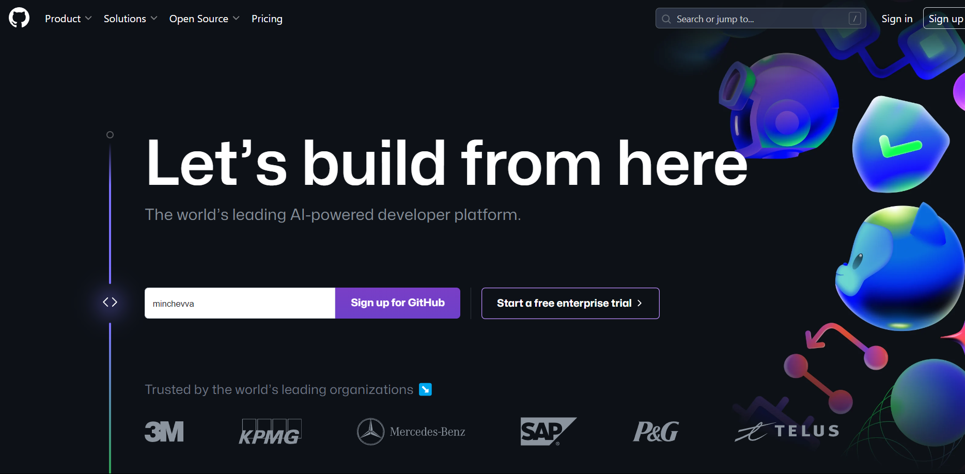
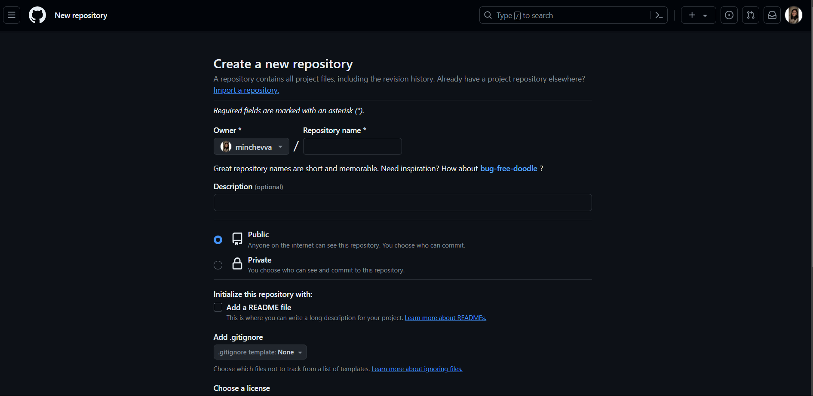
Работа с GitHub
Създаване на акаунт и репозиторий:
Регистрирайте се на GitHub и влезте в своя акаунт.
Използвайте бутона "New repository" за създаване на нов репозиторий. Въведете име, описание и изберете дали да бъде публичен или частен.

Slide 8
Въведение в C#
C# е съвременен, обектно-ориентиран програмен език, разработен от Microsoft, като част от .NET платформата. Той е предназначен за разработване на широк спектър от приложения, включително уеб, мобилни, десктоп и облачни базирани решения. C# се характеризира със своята сигурност, удобство за използване и мощни функционалности, като управление на паметта, събитийна обработка и обектно-ориентирано програмиране.
Защо C#?
Мултипарадигмен: Поддържа императивно, декларативно, функционално, обектно-ориентирано и компонентно ориентирано програмиране.
Типобезопасност: Предотвратява много грешки в програмата, като гарантира, че работата с типовете данни е ясно дефинирана.
Автоматично управление на паметта: Използва събирач на боклук (garbage collector), което намалява рисковете от memory leaks и други проблеми свързани с управлението на паметта.
Мощна стандартна библиотека: .NET Framework и .NET Core предлагат обширен набор от библиотеки и API-та за разработка на всякакви видове приложения.
Крос-платформеност: С въвеждането на .NET Core, C# програми могат да се изпълняват на различни платформи, включително Windows, macOS и Linux.

Slide 9
Променливи: В програмирането, променливите са именувани области от паметта, които съхраняват данни, които могат да бъдат променяни по време на изпълнение на програмата. В C#, всеки променлива има определен тип, който определя размера и вида на данните, които тя може да съхранява, както и операциите, които могат да се извършват с нея.
Основни типове данни:
int: Представлява цели числа. Пример: int age = 30;
double: Използва се за числа с плаваща запетая с двойна точност. Пример: double temperature = 36.6;
char: Съхранява един символ. Пример: char letter = 'A’;
string: Използва се за текст. Пример: string name = "John";
bool: Представлява булеви стойности - true или false. Пример: bool isOnline = true;
Условни изрази:
if и else позволяват изпълнението на различни блокове код, базирано на определено условие.
Пример:
if (age > 18) {
Console.WriteLine("You are an adult.");
} else {
Console.WriteLine("You are a minor.");
}
switch предоставя по-удобен начин за проверка на множество условия.
Пример:
switch (dayOfWeek) {
case "Monday":
Console.WriteLine("It's Monday.");
break;
case "Friday":
Console.WriteLine("It's Friday.");
break;
default:
Console.WriteLine("It's another day.");
break;
}

Slide 10
Циклите в C# са структури за контрол на потока, които повтарят блок от инструкции докато дадено условие е изпълнено. Те са основни инструменти за програмистите, които позволяват кодът да извършва повторни действия без необходимостта от неговото многократно копиране.
for
Идеален за случаи, когато знаете предварително колко пъти трябва да се изпълни даден блок код. Той се състои от три части: инициализация, условие за продължение и итератор.
for (int i = 0; i < 10; i++) {
Console.WriteLine("Стойността на i е: " + i);
}
В този пример, i е инициализирана на 0, цикълът продължава докато i е по-малко от 10, и i се увеличава с 1 на всяка итерация.
foreach
Специално предназначен за обхождане на елементите в колекция или масив. Той е много удобен, когато искате да изпълните операция за всеки елемент в колекцията.
string[] colors = { "червено", "зелено", "синьо" };
foreach (string color in colors) {
Console.WriteLine(color);
}
В този пример, цикълът обхожда всички елементи в масива colors и извежда всеки цвят на конзолата.

Slide 11
while
Изпълнява блок от код, докато дадено условие е истина. Той е полезен, когато не знаете предварително колко пъти ще трябва да се изпълни цикълът.
int i = 0;
while (i < 5) {
Console.WriteLine("Стойността на i е: " + i);
i++;
}
Тук, блокът код ще се изпълни, докато i е по-малко от 5.
do-while
Подобен на while цикъла, с тази разлика, че условието се проверява след изпълнението на блока код, което гарантира, че блокът код ще се изпълни поне веднъж.
int i = 0;
do {
Console.WriteLine("Стойността на i е: " + i);
i++;
} while (i < 5);
В този пример, както и в предишния, блокът код ще се изпълни пет пъти, но първото изпълнение е гарантирано преди проверката на условието.

Slide 12
Методите в C# са блокове от код, които изпълняват определена задача. Те позволяват на програмистите да организират своя код по логичен и управляем начин, като избягват повторението на код.
Дефиниране на метод
Методът се дефинира с модификатор за достъп, върнат тип, име на метода и списък с параметри.
public int Multiply(int a, int b) {
return a * b;
}
Тук дефинираме метод Multiply, който приема два параметъра от тип int и връща техния произведение.
Извикване на метод
За да използвате метод, трябва да го извикате, като посочите името му и предадете необходимите аргументи (ако има такива).
int result = Multiply(2, 3);
Console.WriteLine("Резултатът е: " + result);
Параметри и връщане на стойности
Методите могат да приемат параметри, които да използват в своята логика, и да връщат стойности. Те могат също така да бъдат дефинирани без върнат тип (void), което означава, че не връщат стойност.
public void SayHello(string name) {
Console.WriteLine("Здравей, " + name + "!");
}

Slide 13
Масивите са основна структура от данни в C#, която позволява съхранението на множество стойности от един и същ тип в една единствена променлива. Това означава, че вместо да имате отделни променливи за всеки елемент, можете да групирате свързани данни заедно под едно име.
Основи на масивите
Декларация : За да създадете масив, трябва да укажете типа на данните, които ще съхранява, последван от квадратни скоби.
int[] myArray;
Инициализация : Масивите трябва да бъдат инициализирани преди употреба. Това става чрез задаването на броя на елементите в масива.
myArray = new int[5];
Задаване на стойности: Веднъж инициализиран, може да зададете стойности на елементите на масива.
myArray[0] = 10;
Достъп до елементите: За да получите или зададете стойност на конкретен елемент, използвате индекса на елемента, посочен в квадратни скоби.
int firstElement = myArray[0];
Дължина на масива: Свойството Length връща броя на елементите в масива.
int length = myArray.Length;
Работа с масиви
Итериране: Често масивите се обхождат с цикли за да се прочетат или модифицират техните елементи.
Многомерни масиви: C# поддържа многомерни масиви, като например двумерни масиви, декларирани като int[,] matrix;
Масиви от Обекти: Масивите могат да съхраняват не само примитивни типове данни, но и обекти.
Person[] people = new Person[5];

Slide 14
DEMO

Slide 15
Задача 1: Сума на числа(SumFrom1ToN)
Напишете програма на C#, която изчислява сумата на всички цели числа от 1 до N, където N е цяло число въведено от потребителя.
Примерен вход и изход:
Вход: 5
Изход: 15 (1 + 2 + 3 + 4 + 5 = 15)
Задача 2: Проверка за просто число(PrimeChecker)
Създайте метод IsPrime, който приема едно цяло число и връща true, ако числото е просто, и false в противен случай. Просто число е такова, което се дели само на 1 и на себе си.
Примерен вход и изход:
Вход: 11/4
Изход: true/false
Задача 3: Средно aритметично(AverageUntilEnd)
Напишете програма, която чете от конзолата поредица от числа (завършваща със специален маркер, например "end") и изчислява и отпечатва тяхното средно аритметично.
Примерен вход и изход:
Вход: 1 2 3 4 end
Изход: 2.5

Slide 16
1. LeapYearChecker: Създайте програма, в която се въвежда година (цяло положително число) и се извежда съобщение дали тя е високосна или не.
От въвеждането на григорианския календар:
-година, деляща се на числото 4 без остатък, е високосна;
-ако годината обаче също се дели без остатък на 100, то тя не е високосна;
-но ако годината също се дели без остатък и на 400, то тя пак ще е високосна.
2. ListPrimesUpToN: Създайте програма, в която се въвежда цяло положително число и се извеждат всички прости числа, по-малки или равни на него.
-В математиката просто число се нарича всяко естествено число, по-голямо от 1, което има точно два естествени делителя – 1 и самото себе си.
3. DaysInMonthCalculator: Да се определи колко дни има даден месец от дадена година.
Ако годината е високосна февруари месец = 29 дни, ако не е 28.
4. ArrayEqualityChecker: Да се напише програма, която чете два масива от конзолата и проверява дали са еднакви
Упътване: Два масива са еднакви, когато имат еднаква дължина и стойностите на елементите в тях съответно съвпадат.

Slide 17
1. TotalPriceCalculator: Въведете от конзолата масив с цени на стоки, които може да са дробни числа. Изчислете и изведете общата стойност на стоките.
Въведете следните числа: {180.09, 277.08, 1.1, 1000.1, 1.1}и проверете дали тяхната сума е равна на 1459.47.
2. CurrencyPriceComparer: Въведете от конзолата 2 масива с еднаква големина. Първия масив представлява цени на стоки в Европа в евро (при курс 1.95 лева за 1 евро). Втория масив представлява цени на същите стоки в САЩ в долари (при курс 1.80 лева за 1 долар).
Сравнете двата масива дали цените на стоките са еднакви в лева. euroArr = {3, 6, 9, 12, 15, 18}
usdArr = {3.25, 6.5, 9.75, 13, 16.25, 19.5}

